Slide 1


Slide 2
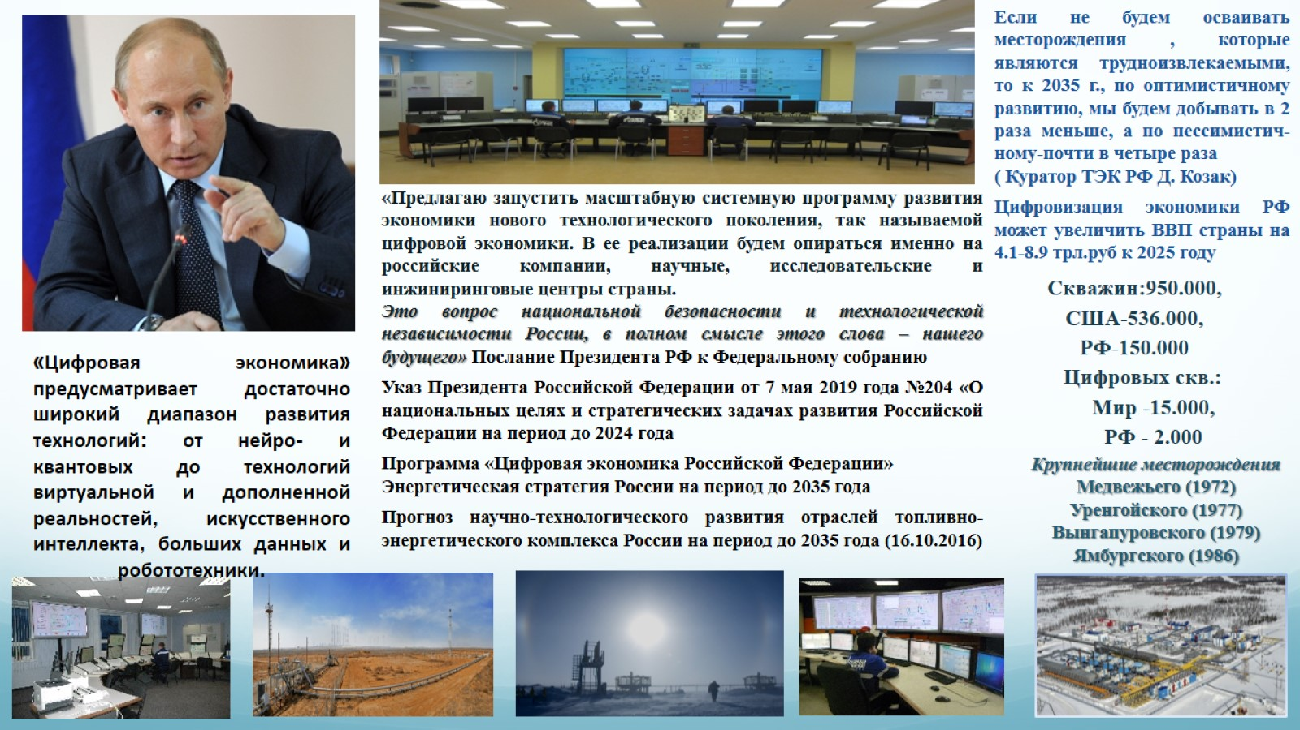

Slide 3
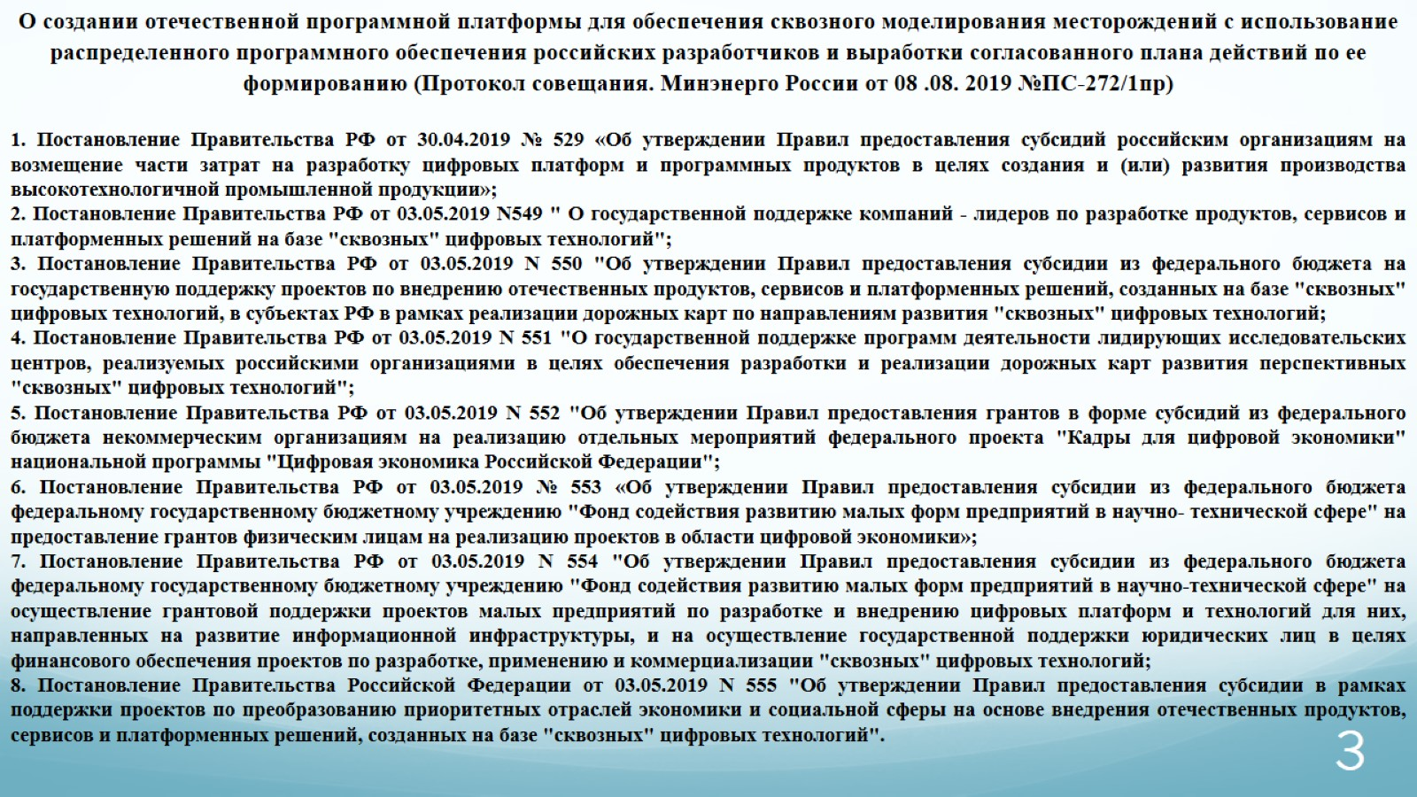

Slide 4
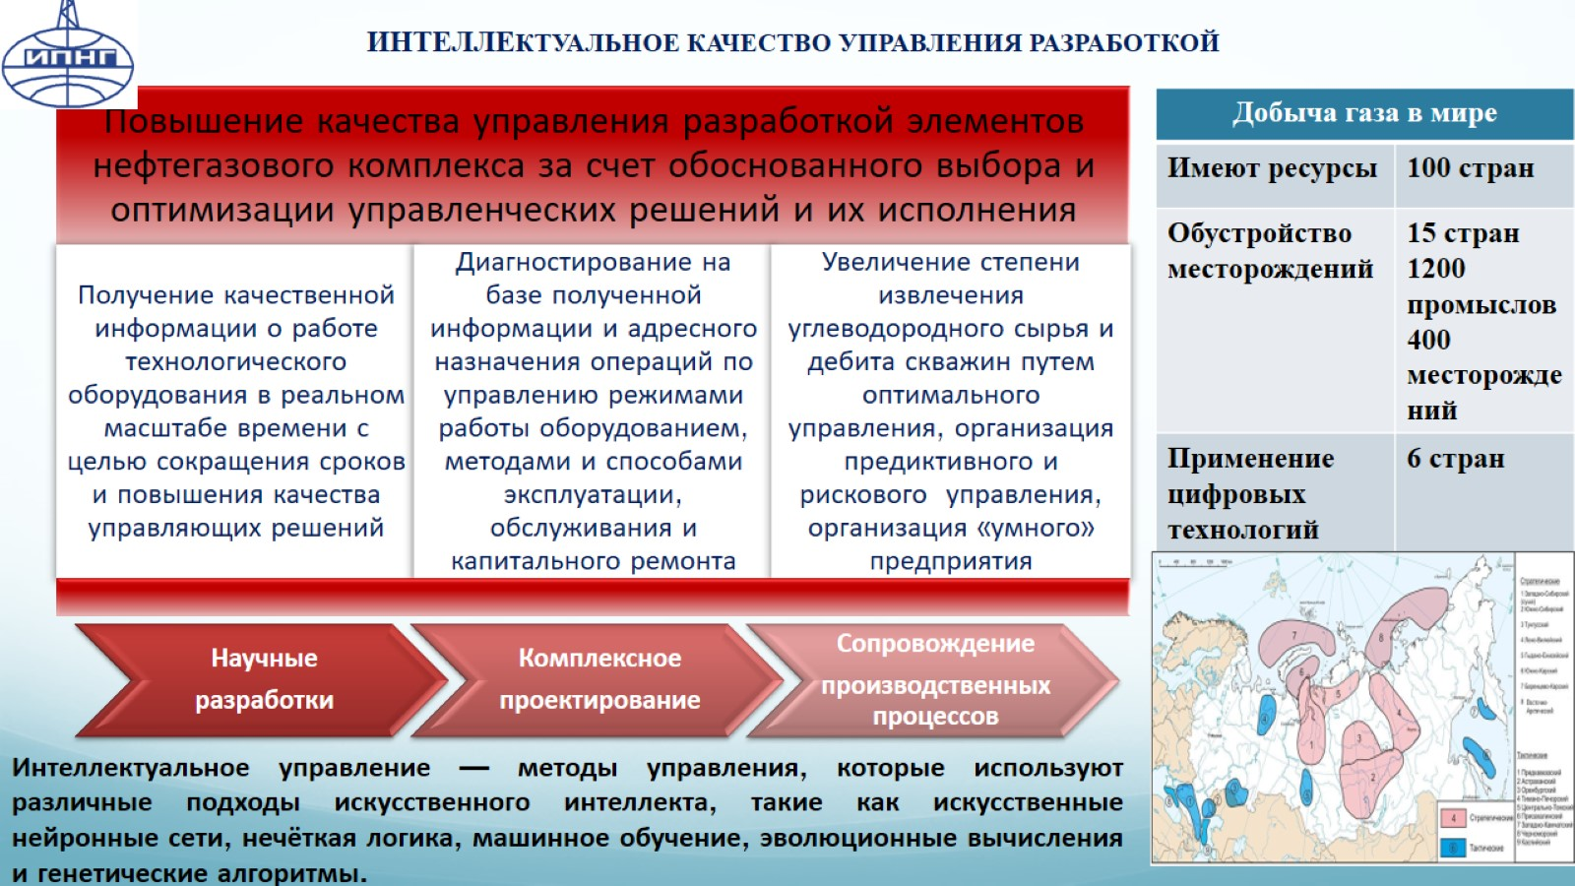

Slide 5
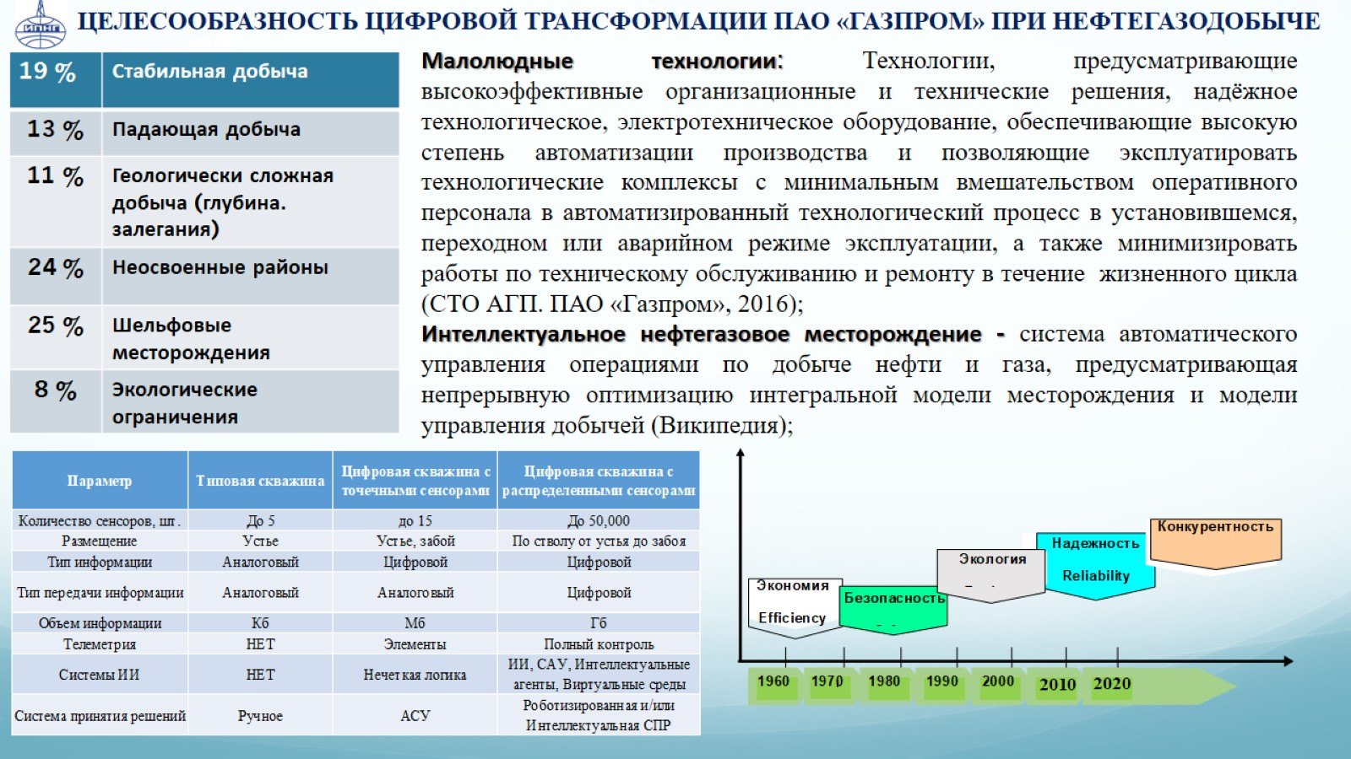

Slide 6
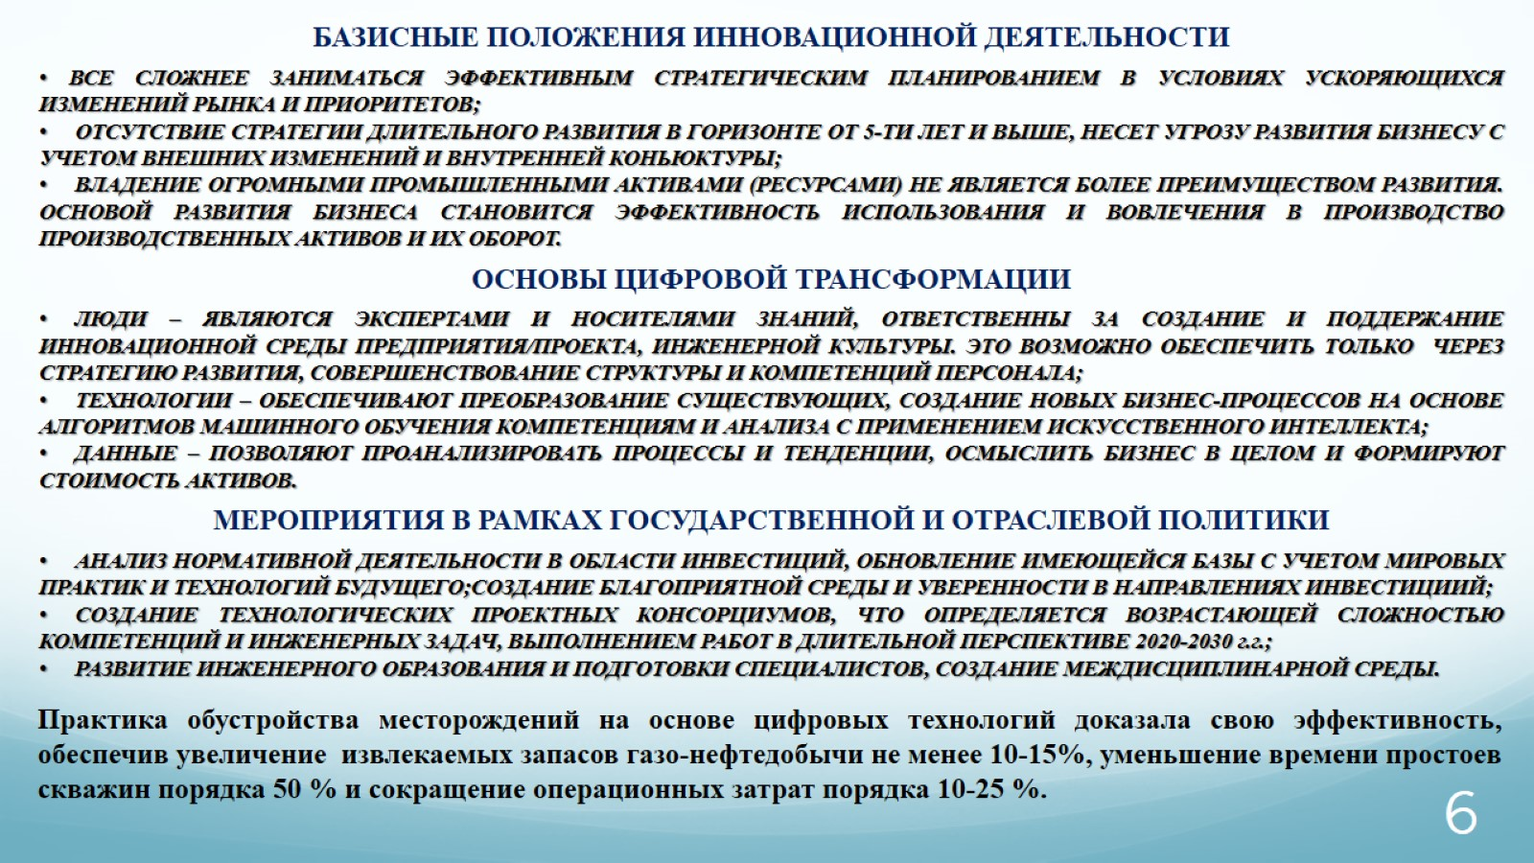

Slide 7
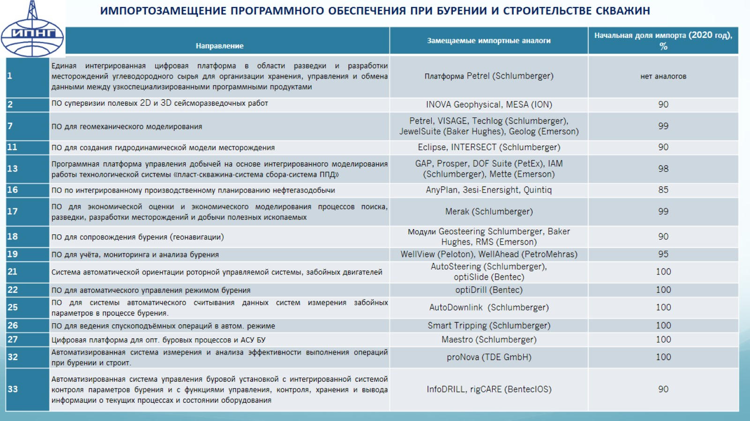

Slide 8
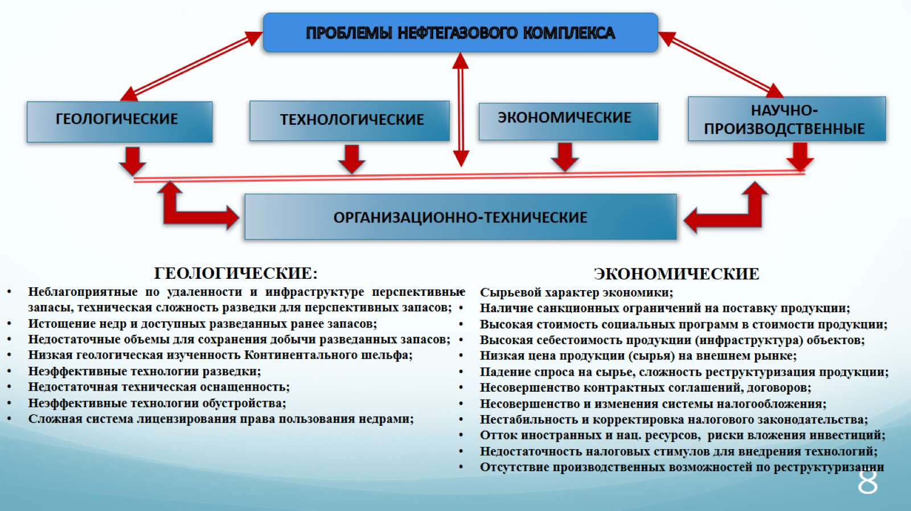

Slide 9
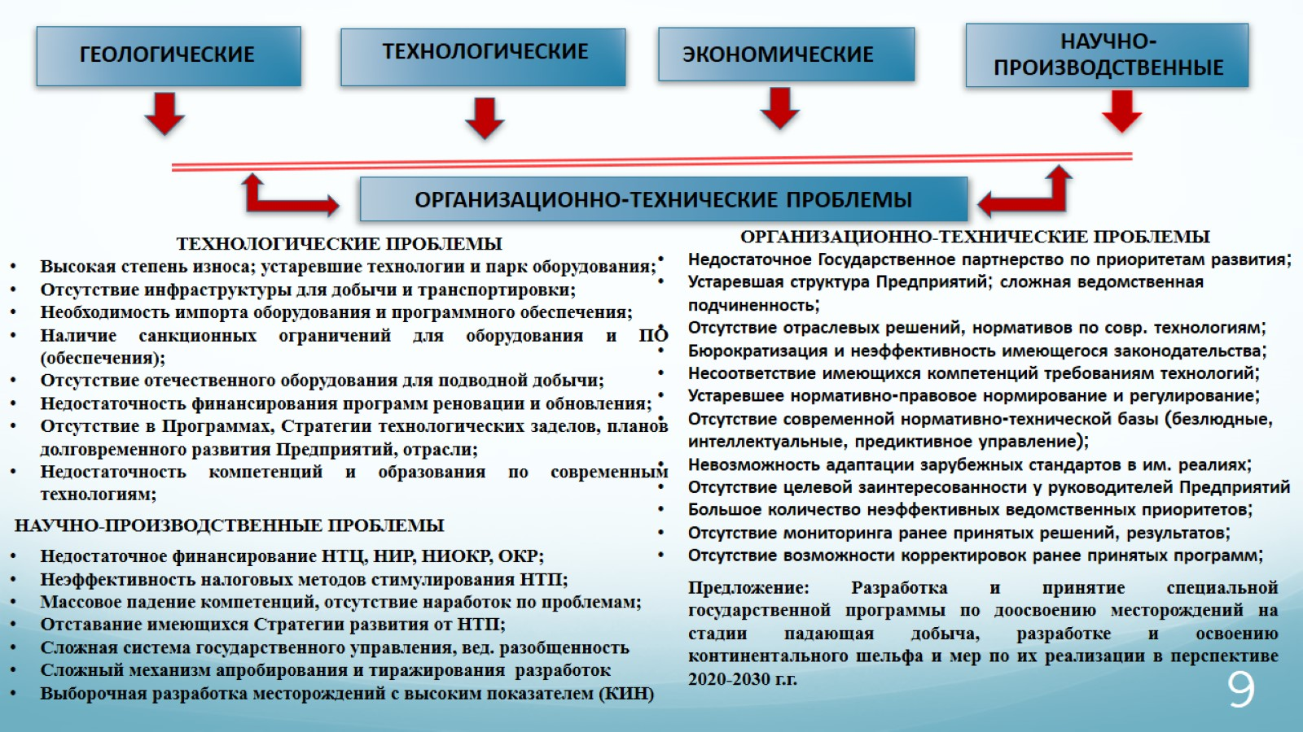

Slide 10
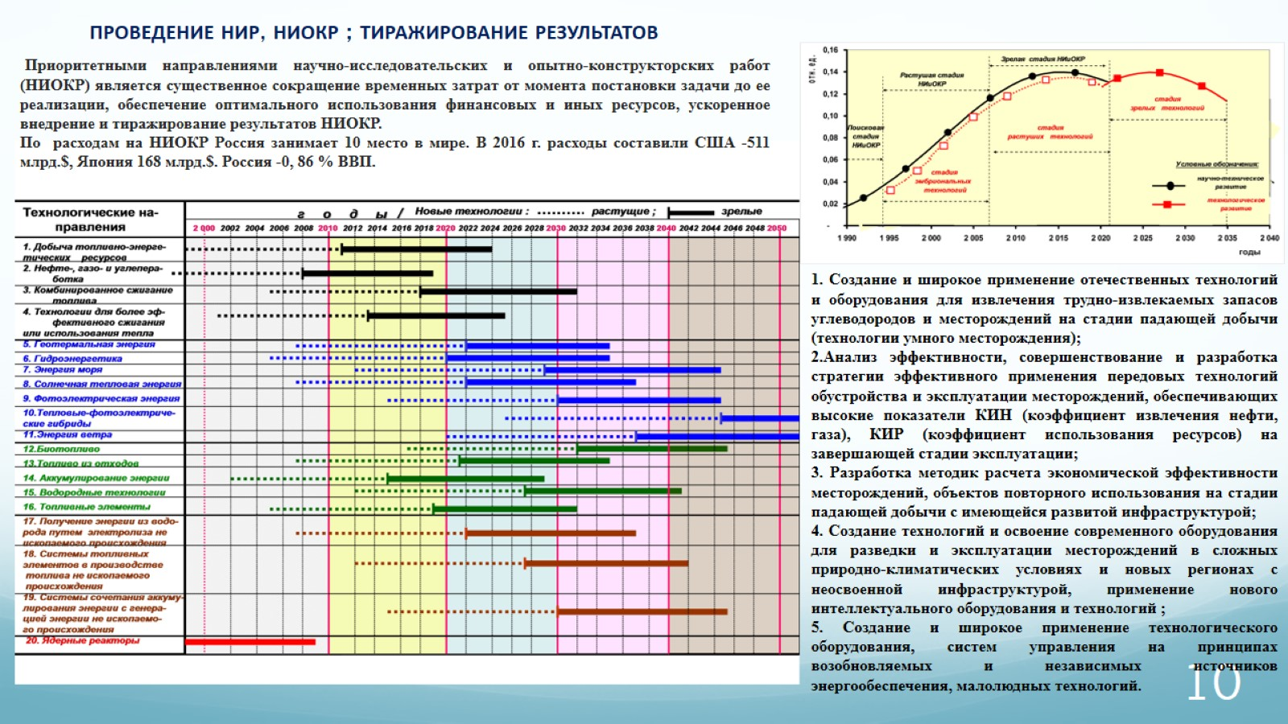

Slide 11
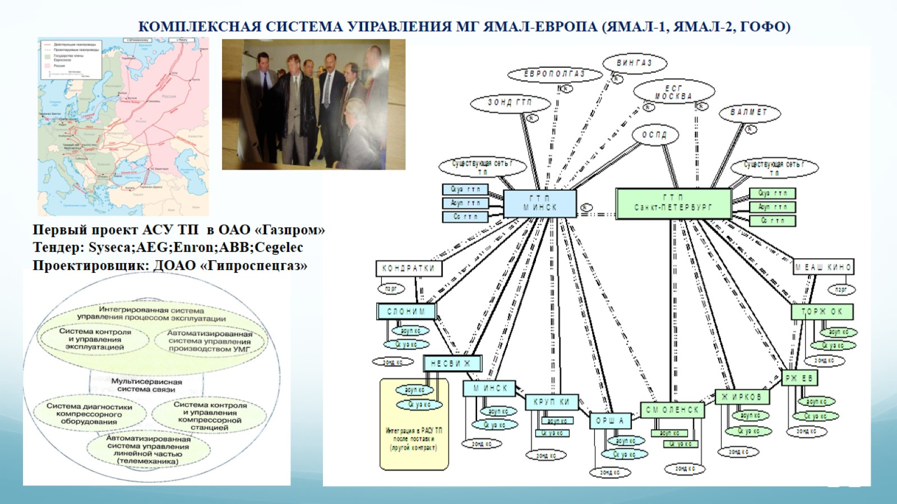

Slide 12
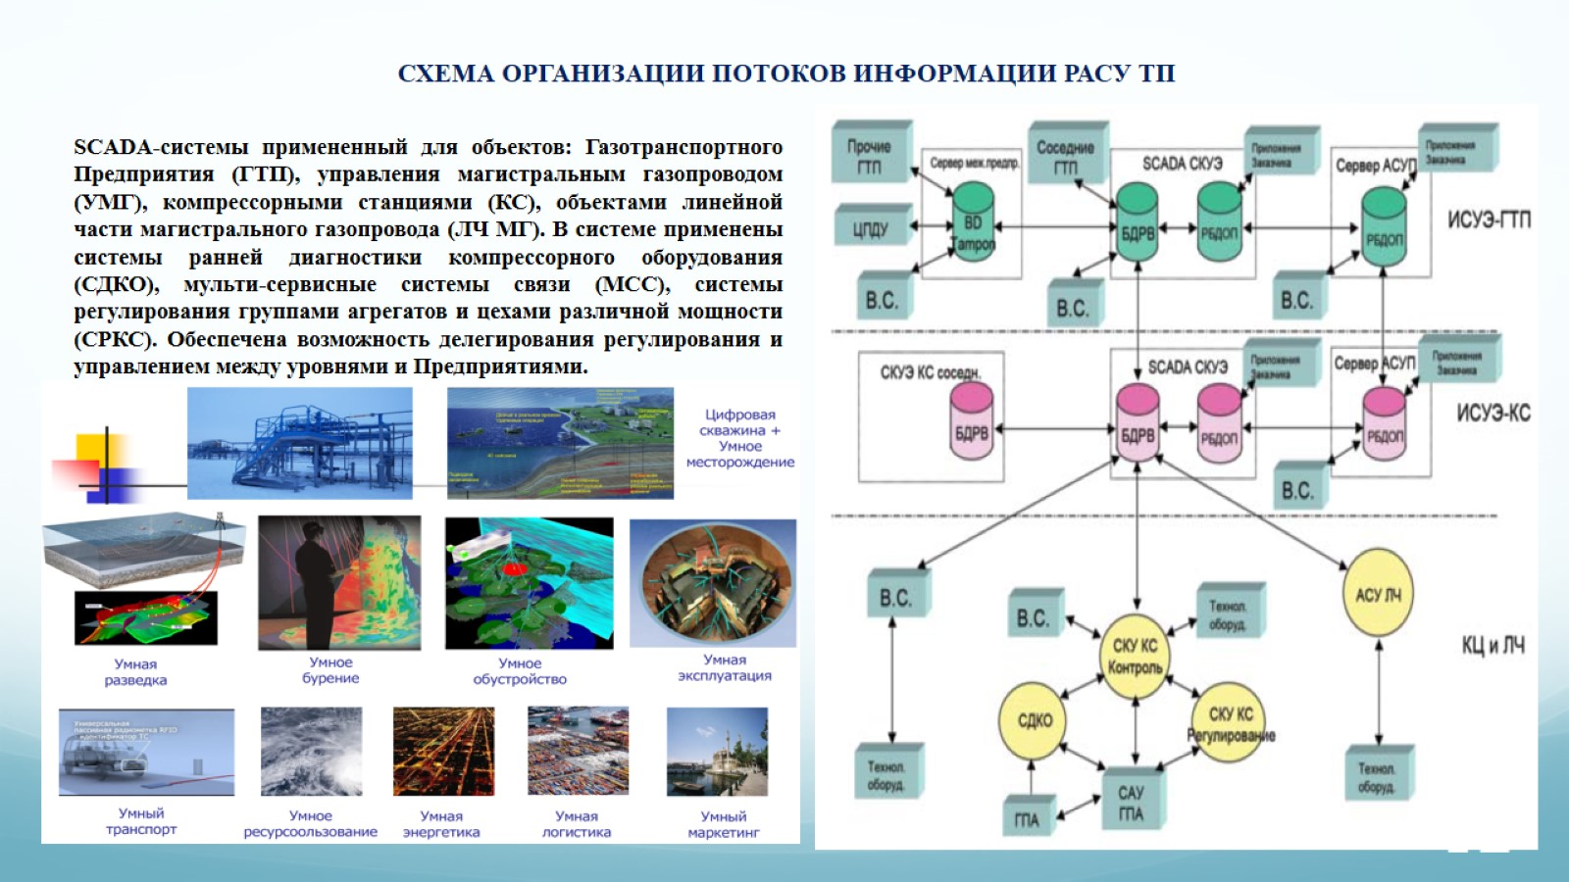

Slide 13
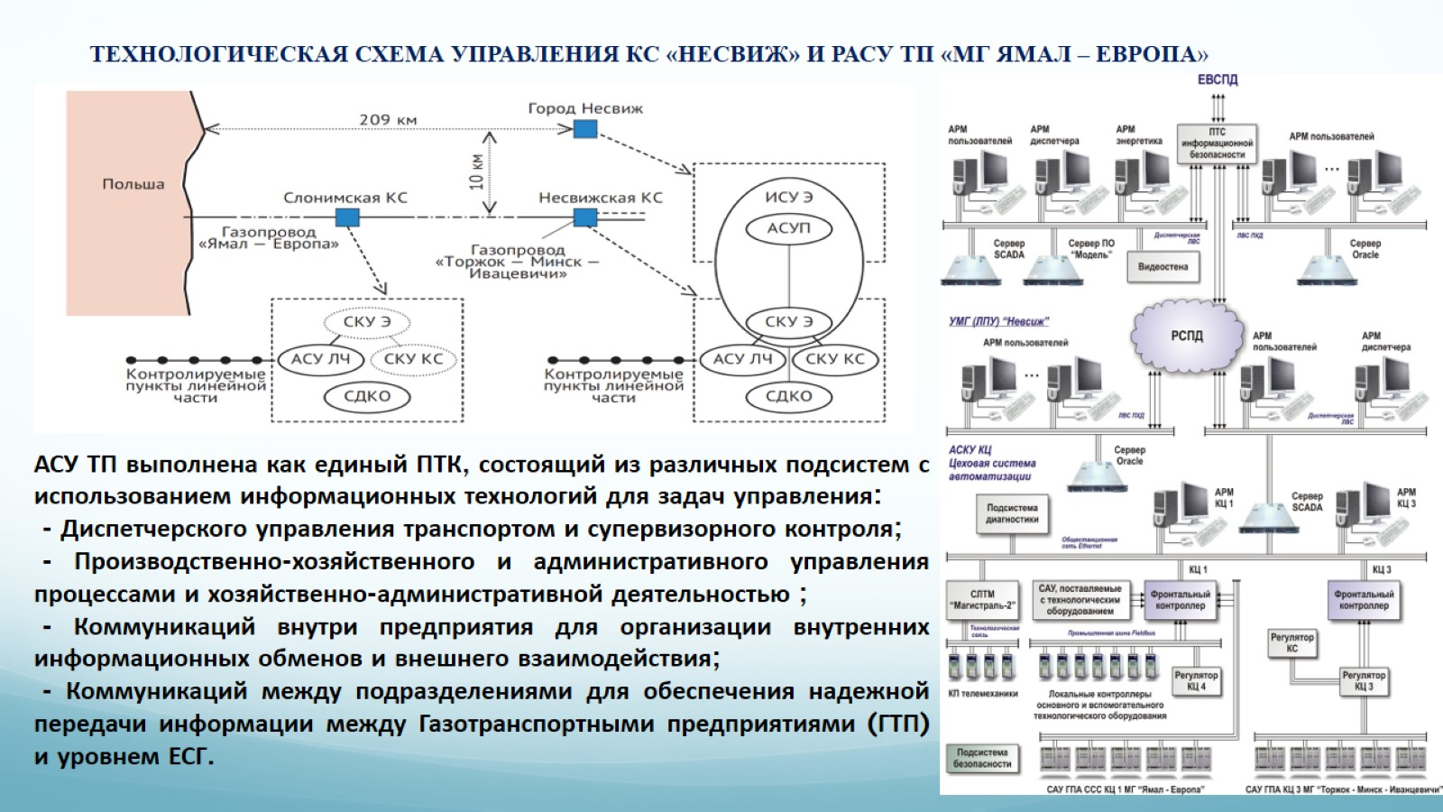

Slide 14
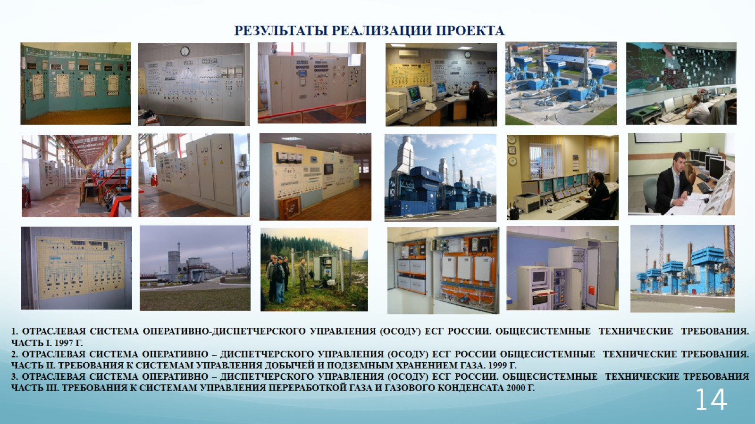

Slide 15
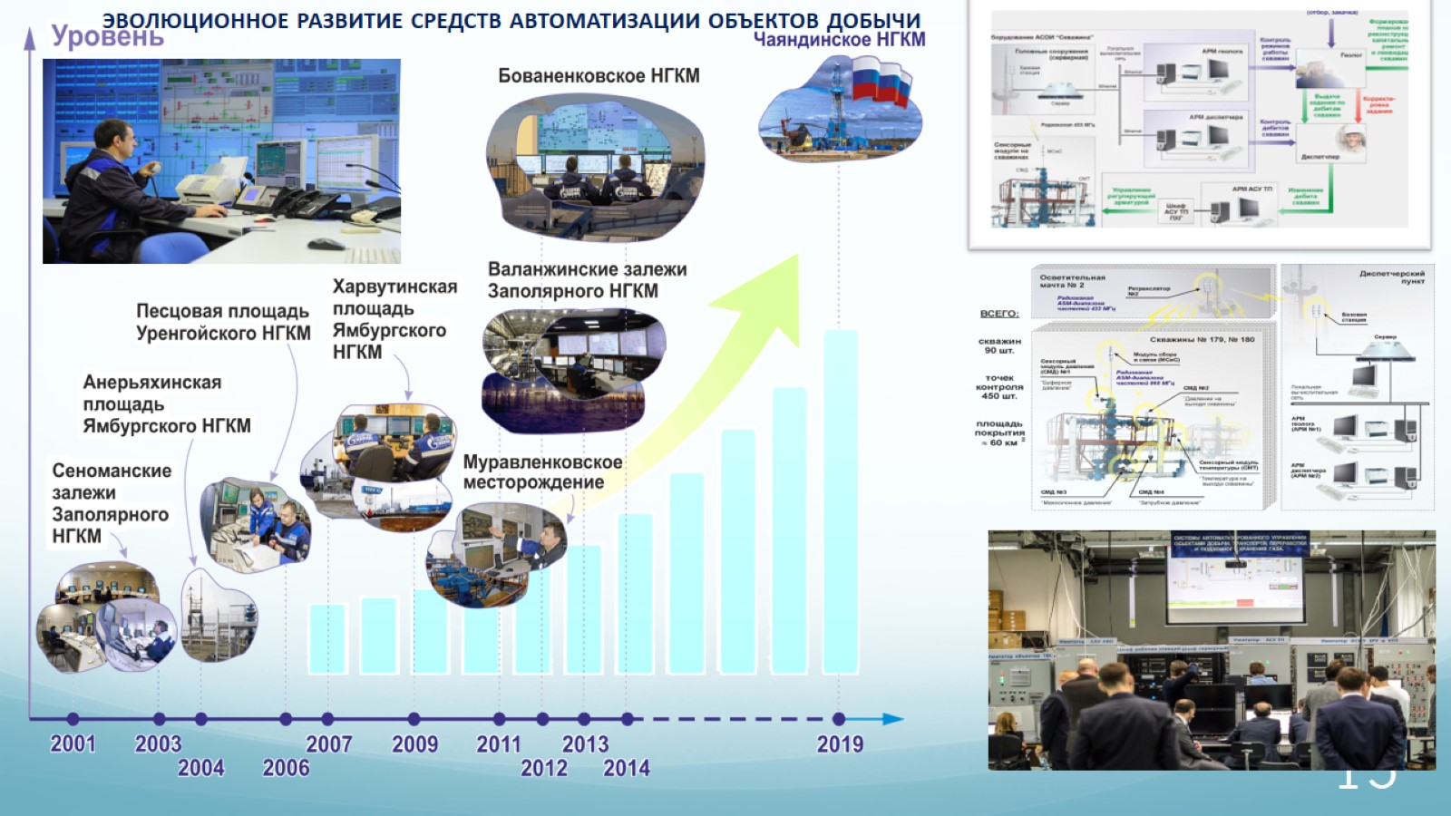

Slide 16
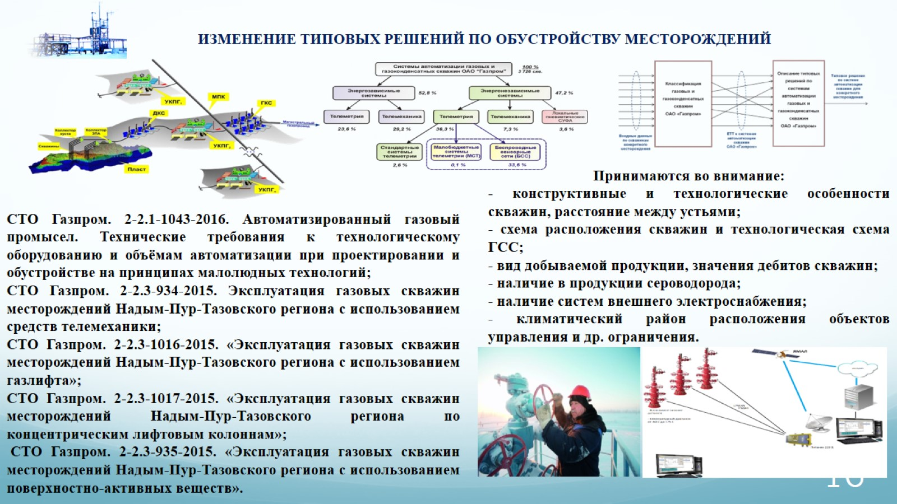

Slide 17
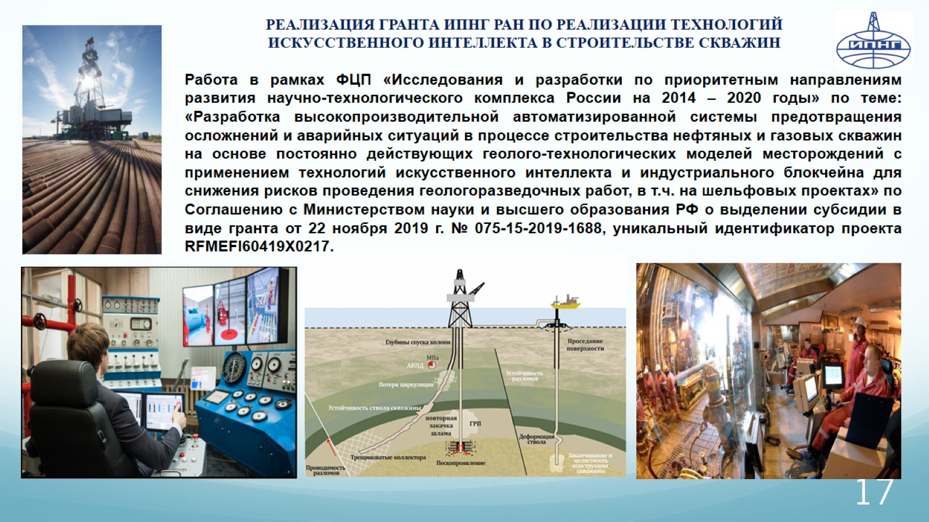

Slide 18
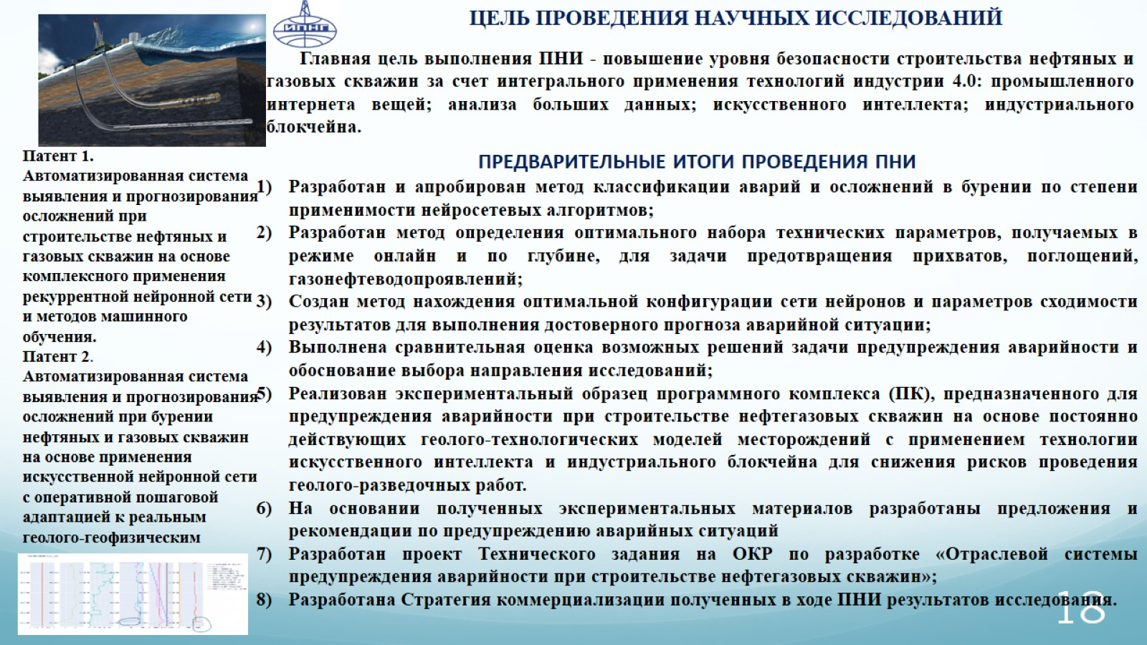

Slide 19
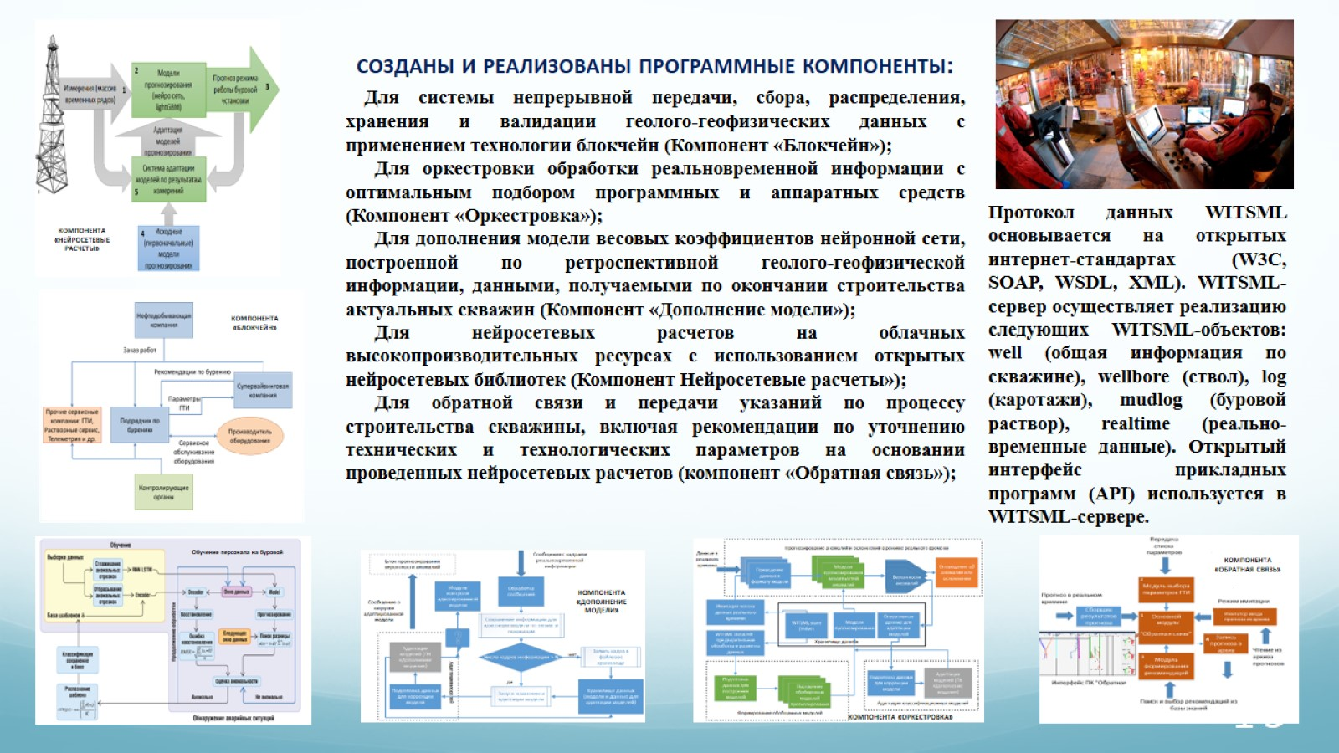

Slide 20
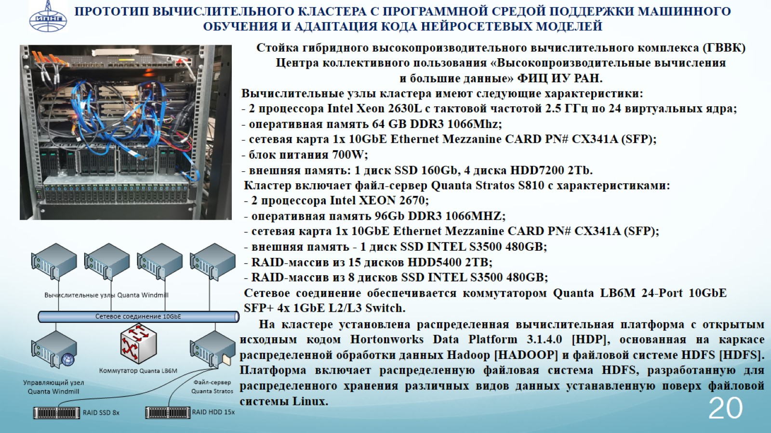

Slide 21
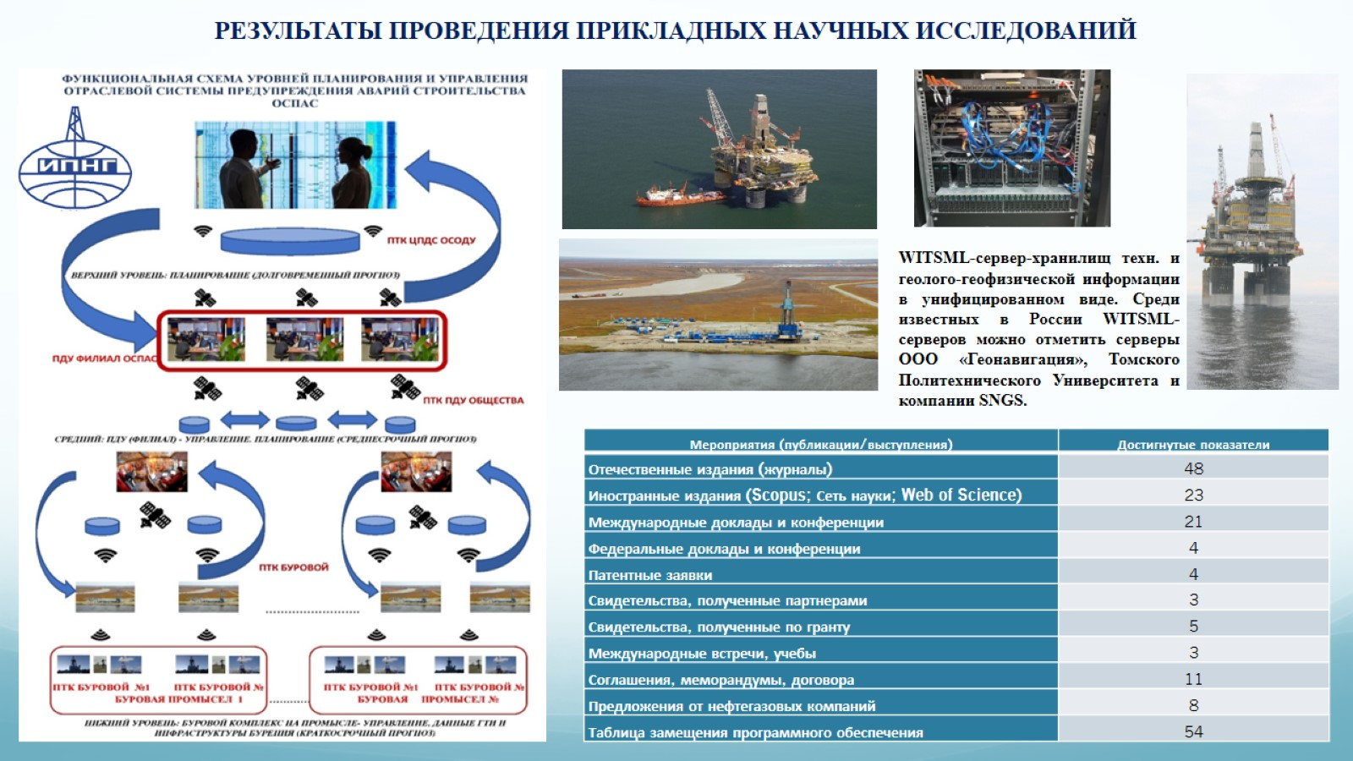

Slide 22
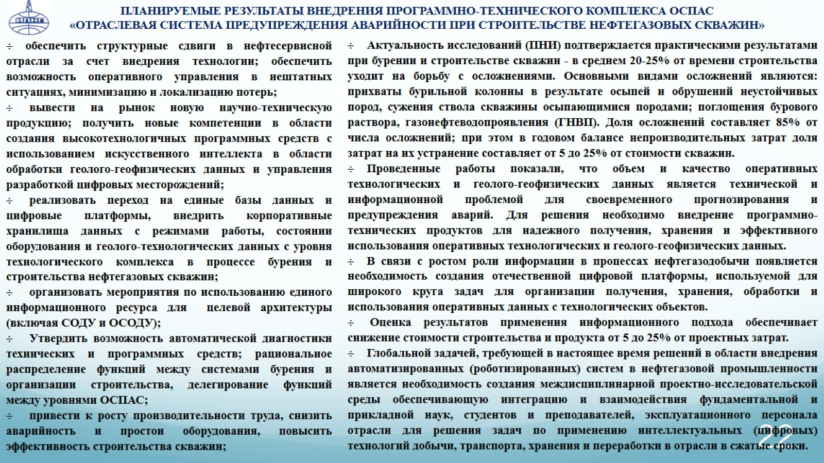

Slide 23
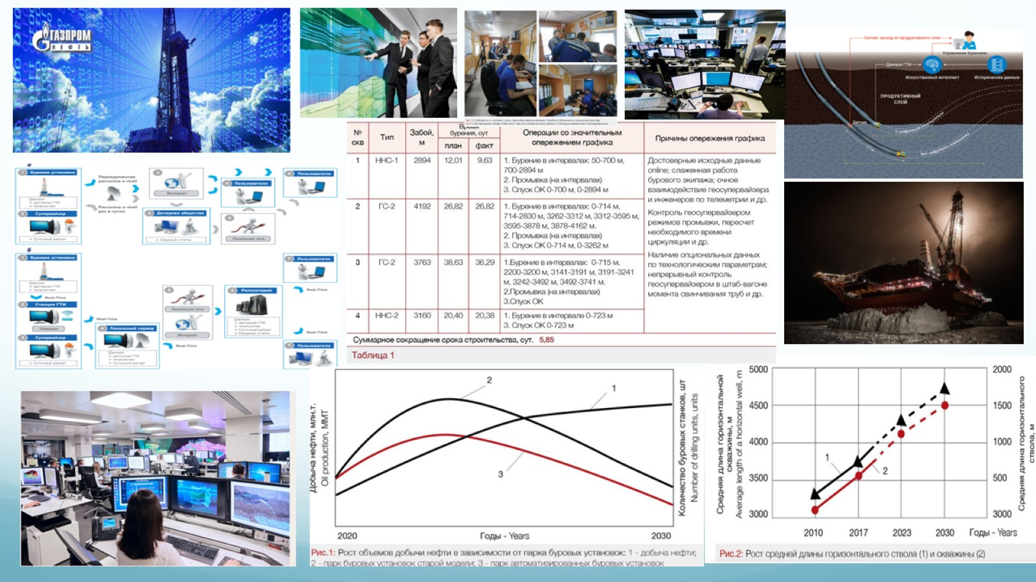

Slide 24
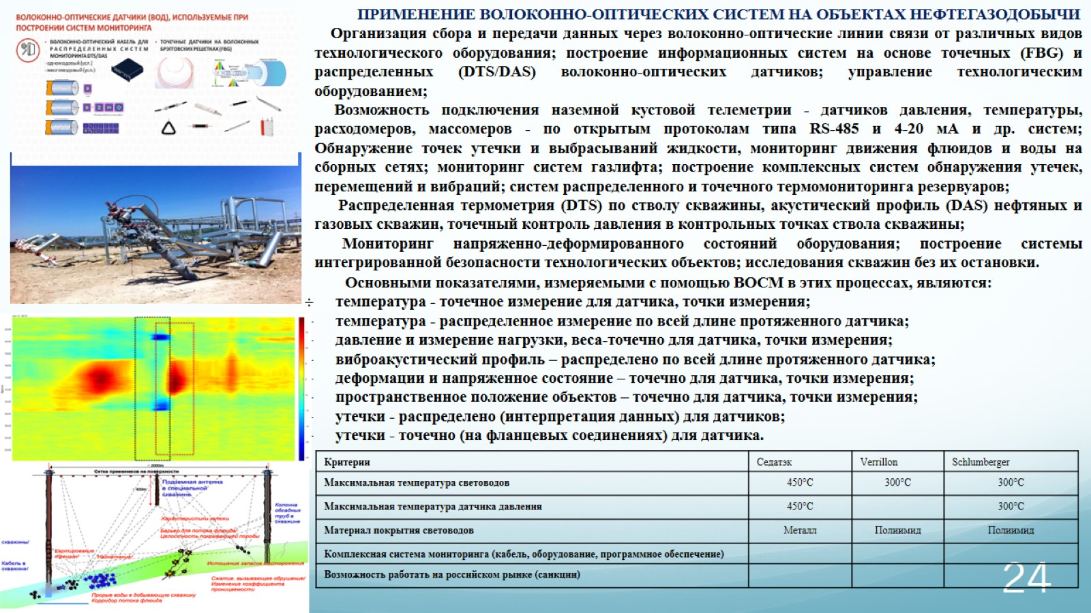

Slide 25
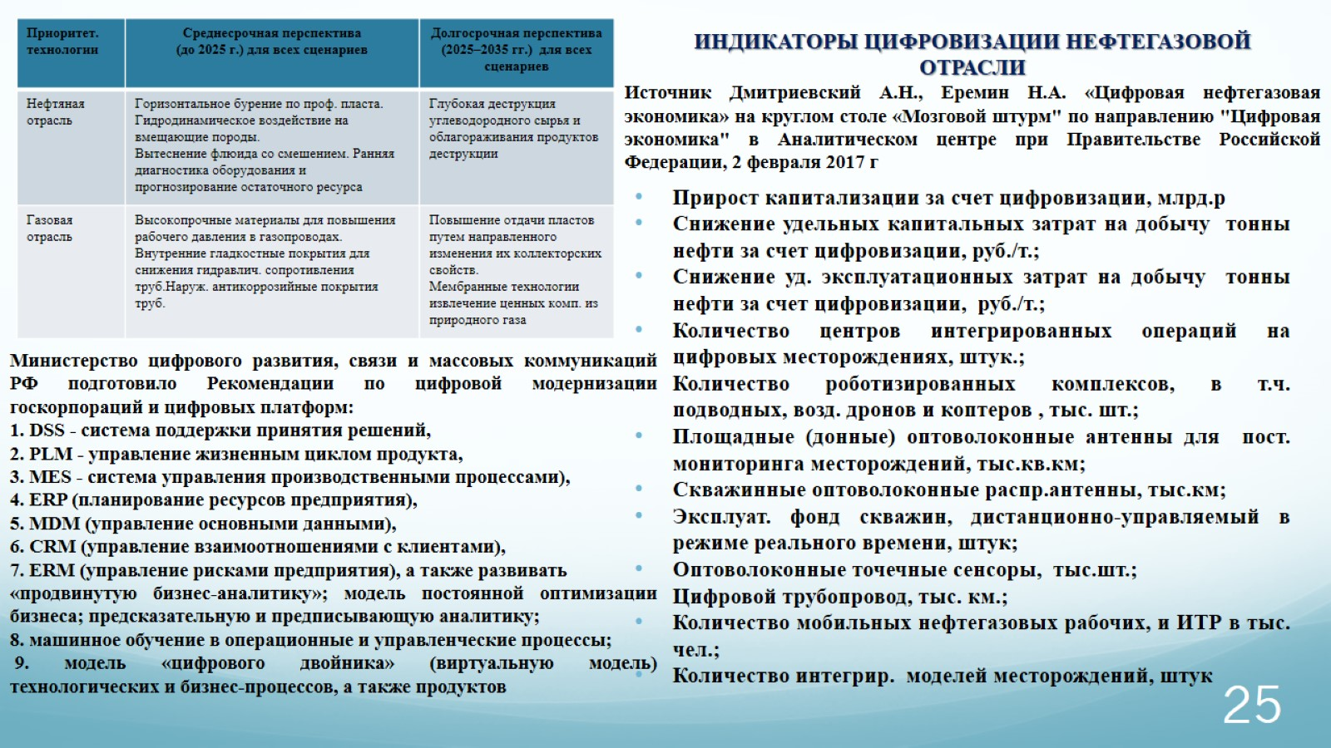

Slide 26

1. ГЛОБАЛЬНОЙ ЗАДАЧЕЙ, ТРЕБУЮЩЕЙ В НАСТОЯЩЕЕ ВРЕМЯ РЕШЕНИЙ В ОБЛАСТИ
ВНЕДРЕНИЯ АВТОМАТИЗИРОВАННЫХ (РОБОТИЗИРОВАННЫХ) СИСТЕМ В НЕФТЕГАЗОВОЙ ПРОМЫШЛЕННОСТИ ЯВЛЯЕТСЯ НЕОБХОДИМОСТЬ СОЗДАНИЯ МЕЖДИСЦИПЛИНАРНОЙ ПРОЕКТНО-ИССЛЕДОВАТЕЛЬСКОЙ СРЕДЫ ОБЕСПЕЧИВАЮЩУЮ ИНТЕГРАЦИЮ И ВЗАИМОДЕЙСТВИЯ ФУНДАМЕНТАЛЬНОЙ И ПРИКЛАДНОЙ НАУК, СТУДЕНТОВ И ПРЕПОДАВАТЕЛЕЙ, ЭКСПЛУАТАЦИОННОГО ПЕРСОНАЛА ОТРАСЛИ ДЛЯ РЕШЕНИЯ ЗАДАЧ ПО ПРИМЕНЕНИЮ ИНТЕЛЛЕКТУАЛЬНЫХ (ЦИФРОВЫХ) ТЕХНОЛОГИЙ ДОБЫЧИ, ТРАНСПОРТА, ХРАНЕНИЯ И ПЕРЕРАБОТКИ В ОТРАСЛИ В СЖАТЫЕ СРОКИ;
2. РАЗРАБОТАТЬ И РЕАЛИЗОВАТЬ СПЕЦИАЛЬНУЮ ГОСУДАРСТВЕННОЙ ПРОГРАММУ ПО ДООСВОЕНИЮ МЕСТОРОЖДЕНИЙ НА СТАДИИ ПАДАЮЩАЯ ДОБЫЧА НА ОСНОВЕ РАСЧЕТА ЭФФЕКТИВНОСТИ И ОБЕСПЕЧЕНИЯ ЭКОНОМИЧЕСКОЙ ЗАИНТЕРЕСОВАННОСТИ В ДООБУСТРОЙСТВЕ МЕСТОРОЖДЕНИЙ НА ОСНОВЕ СОВРЕМЕННЫХ ТЕХНОЛОГИЙ, А ТАКЖЕ ПРОГРАММЫ ПО РАЗРАБОТКЕ И ОСВОЕНИЮ КОНТИНЕНТАЛЬНОГО ШЕЛЬФА И МЕР ПО ИХ РЕАЛИЗАЦИИ В ПЕРСПЕКТИВЕ 2020-2030 Г.Г.

